Slide 1
أركان النكاح وشروطه

Slide 2
تمهيد

Slide 3
الزواج من أسمى العقود ، ولذا عني به الشرع عناية كبيرة ، فنظم أموره وإجراءاته ، من ذلك : تحديد أركانه وشروطه .

Slide 4
للنكاح أركان ثلاثة :

Slide 5
أولها : الزوجان الخاليان من الموانع .
فلا بد للنكاح من زوج وزوجة خاليين من الموانع الشرعية التي تمنح صحة النكاح ، فمن الموانع في الرجل أن يكون في عصمته أربع نساء ، أو يكون كافرا والمرأة مسلمة ، ومن الموانع في المرأة أن تكون من محارمه ، أو تكون في ذمة زوج آخر إلى غير ذلك من الموانع .

Slide 6
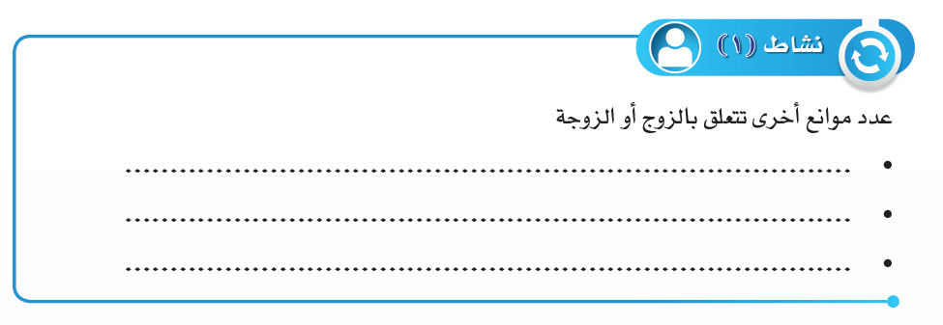
المرأة المعتدة
الجمع بين المرأة وأختها أو المرأة وعمتها أو المرأة وخالتها
محارم الرجل بالرضاع فيحرم بالرضاع ما يحرم بالنسب

Slide 7
ثانيهما الإيجاب : وهو لفظ التزويج الصادر من ولي المرأة .
ثالثهما القبول من الزوج أو من يقوم مقامه كالوكيل عنه .

Slide 8
قبلت الزواج
زوجتك
قبلت النكاح
أنكحتك
.................
.................

Slide 9
تم الإيجاب والقبول من الخاطب وولي المرأة (والدها ) لأن الإيجاب والقبول يقع بكل لفظ يدل عليه

Slide 10
شروط النكاح

Slide 11
يشترط لصحة النكاح ستة شروط ، هي :
1- تعيين الزوجين : وذلك بأن يكون كل منهما معروفا معينا باسمه أو بوصف يميزه عند العقد ، فإن كانا مجهولين أو أحدهما لم يصح .
2- رضا الزوجين : بحيث يتم العقد عن رضا من الطرفين ، فلا يجوز إجبار أحد الزوجين – إذا كان عاقلا – على نكاح من لا يريده ، فلو أجبرا أو أحدهما لم يصح لأن الرضا شرط في العقود كلها بالإجماع .

Slide 12
يفهم من قوله صلى الله عليه وسلم ولا تنكح البكر حتى تستأذن ثم بين النبي صلى الله عليه وسلم ان استئذان البكر يتحقق بسكوتها عند عرض الزواج عليها لأن حيائها يمنعها من الكلام

Slide 13
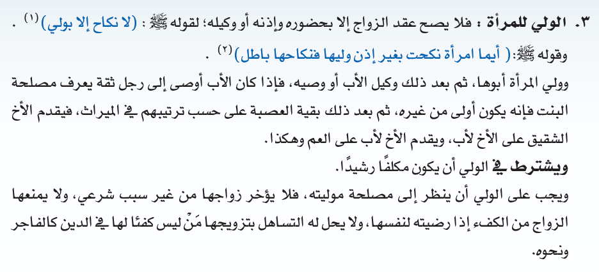

Slide 14
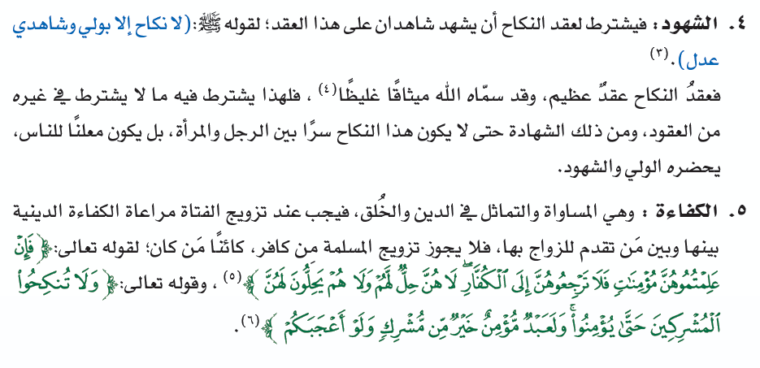

Slide 15
6- أن يكون النكاح على مهر .

Slide 16
عادات محرمة في الزواج

Slide 17
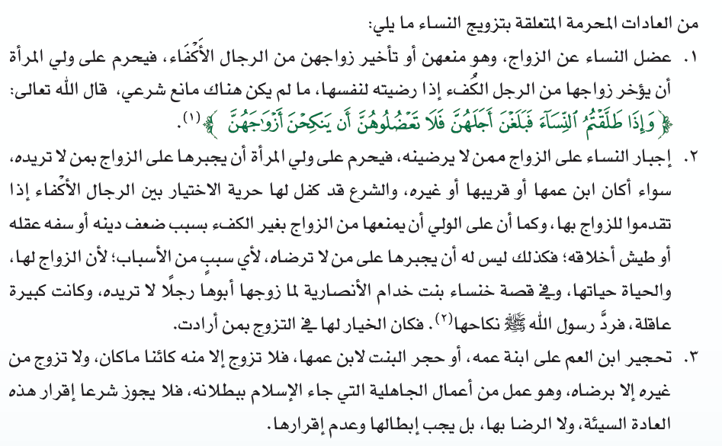

Slide 18
التقويم

Slide 19
بنت العمة
بنت العم
بنت الخالة
بنت الخال
×

×


Slide 20
قال والد فاطمة لخطيب ابنته أحمد زوجتك ابنتي فاطمة فقال أحمد قبلت منك الزواج وكان الوالد قد استأذن ابنته فاطمة فوافقت وشهد على ذلك شاهدي عدل
قال عم فاطمة لأحمد زوجتك ابنة أخي فاطمة مع وجود والدها ( دون علم والد فاطمة ولم يوكل أخيه ) فقال أحمد قبلت منك الزواج وكان العم قد استأذن ابنة أخيه فاطمة فوافقت وشهد على ذلك شاهدي عدل لعدم وجود الولي

Slide 21
الأخت- العمة – الخالة – الجدة

Slide 23
لضمان حصول الألفة والمودة والعشرة الطيبة بينهما

Slide 24
حتى لا يكون النكاح سرا بين الرجل والمرأة بل يحضره الناس من الولي والشهود وحتى لا يتساهل الناس في الخلوة المحرمة بدعوى أنه زوجته
لأن الرضا شرط لصحة العقود كلها بالإجماع

